Slide 1
低值易耗品报销说明
办公用品类，文具类，图书资料类等
经济与工商管理学院

Slide 2
低值易耗品购买
办公用品和专用材料等低值易耗品购买途径不限（高档消费场所除外），即在实体店或淘宝、京东等网上平台均可购买。
所购商品仅限于规定的品牌（供应商），供应商名单详见附录二-办公用品定点采购中标供应商名单，否则不予报销。其中，常见品牌：得力集团有限公司 ，北京齐心办公用品有限公司，真彩文具股份有限公司，史泰博（上海）有限公司均可购买。
原则上使用公务卡（即绑定学号的中行银行卡），1000元以上必须使用公务卡结算，否则不予报销。

Slide 3
低值易耗品发票开取
发票抬头：北京师范大学
纳税人识别号：12100000400010056C
发票应该列明购买物品的名称，禁止使用“办公用品”、“耗材”、“劳保用品”等通用名词。若购买物品种类较多，可以汇总开具发票，并另附“销售货物清单”、购物清单（小票）或网购订单。

Slide 4
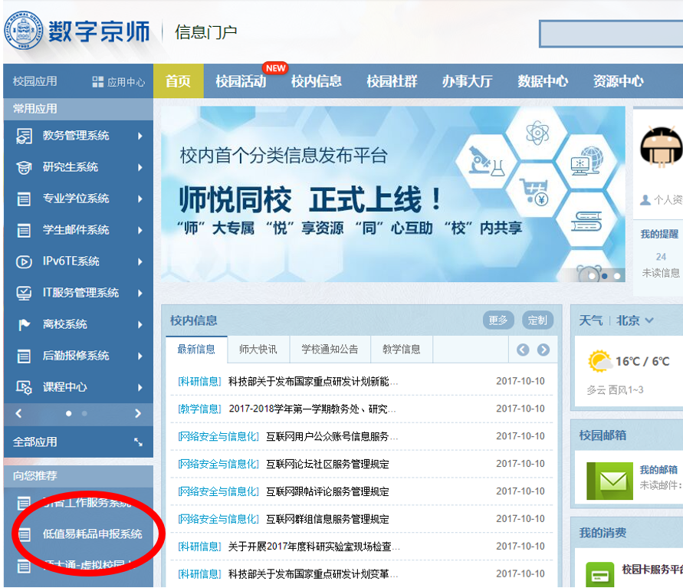
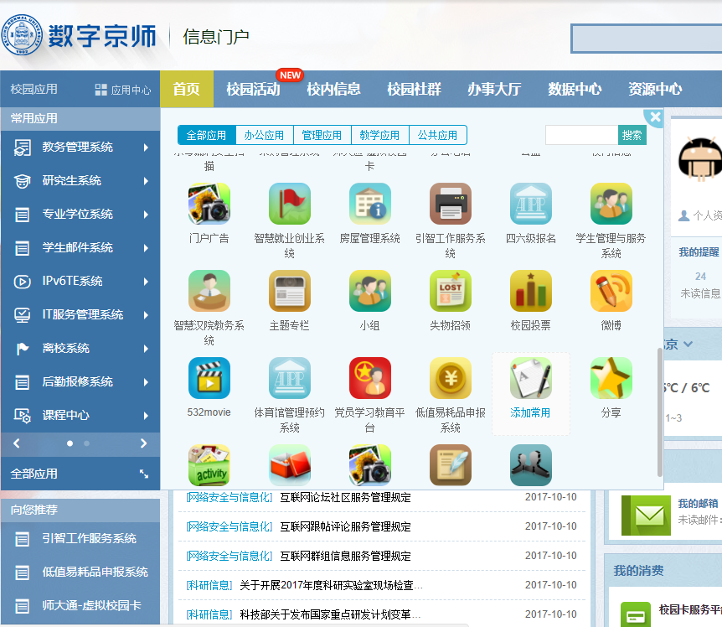
进行低值易耗品信息系统登记
方法
1
登录数字京师——页面左侧下方——向您推荐一栏第二页——低值易耗品申报系统
方法
2
或者登录数字京师——页面中间——全部应用——低值易耗品申报系统
Notes:
iSlide，让PPT设计简单起来！
iSlide, Make PowerPoint Design Simple!

Slide 5
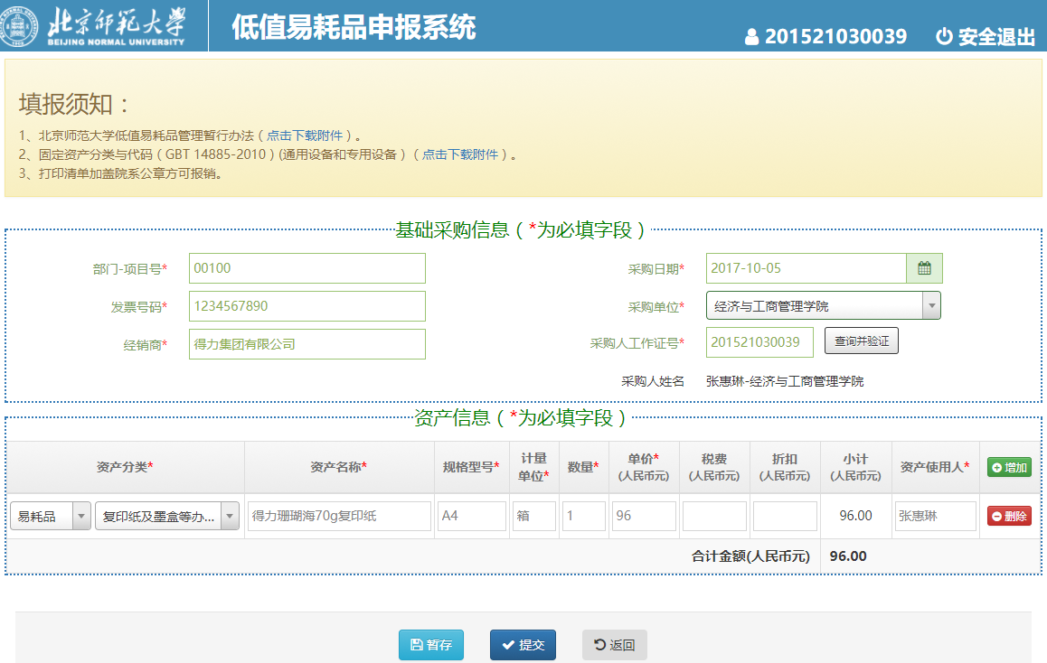
进行低值易耗品信息系统登记
填报界面如下图，系统提交申请后不可更改，请慎重填写。
部门编号：00100
发票号码、经销商、采购日期等如实填写
规格型号：A3/A4,16开/32开
采购人、资产使用人以及报销人原则上保持一致
Notes:
iSlide，让PPT设计简单起来！
iSlide, Make PowerPoint Design Simple!

Slide 6
进行低值易耗品信息系统登记
提交后并打印北京师范大学低值易耗品登记单，将发票粘贴在登记单正面下半部分。
如有购物清单或小票，订单、发票和低值易耗品登记单三者缺一不可。
若购物小票较小，需同样贴在低值易耗品登记单下方。
Notes:
iSlide，让PPT设计简单起来！
iSlide, Make PowerPoint Design Simple!

